Slide 1
1
4
Leçon 10
Plans et droites dans l’espace
Tâche 2
Connaître Les positions relatives de deux droites et d’une droite et d’un plan dans l’espace

Slide 4
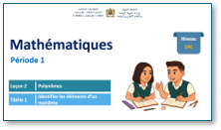
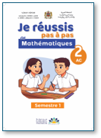


Slide 5
Plans et droites dans l’espace
Leçon 9:
Tâche 1
Reconnaître deux droites coplanaires
et non coplanaires dans l’espace
Tâche 2
Connaître Les positions relatives de deux droites et d’une droite et d’un plan dans l’espace
Tâche 3
Déterminer la distance d’un point à un plan
Tâche 4
Reconnaître les positions relatives de deux plans dans l’espace
Tâche 5
Engendrer un solide par le mouvement d’une figure plane

Slide 6
Reconnaitre les positions relatives de deux droites et une droite et un plan dans l’espace.
Droites non coplanaires
droite et plan sécants
Droites secantes et droits parallèles dans l’espace
Droite parallèle à un plan
L’élève doit être capable:
Déterminer les points communs de deux droites s’ils existent.
Déterminer les plans contenant des droites.
Déterminer une droite contenue dans un plan parallèle à une autre.
Les outils:
Les solides et l’espace de la classe.
Pendant le feedback, attirer l’attention des élèves sur les erreurs fréquentes :
Deux droites qui n’ont pas de point commun ne sont pas nécessairement parallèles dans l’espace.

Slide 7
Le feedback ne doit pas être un jugement sur l’élève ni sur ses capacités
Le feedback est une opportunité d’apprentissage pour les élèves en exploitant des erreurs ou de bonnes réponses
Le feedback permet aux élèves d’être conscients des critères de réussite d’une tâche
Le feedback encourage les élèves à identifier les erreurs à ne pas reproduire, ou alors les bonnes pratiques à renforcer
Demander aux élèves de justifier leurs réponses et de verbaliser leur raisonnement
Donner des feedbacks aux élèves de manière instantanée à chaque fois que l’occasion se présente (ne pas laisser passer des erreurs)
Donner un feedback spécifique, détaillé et objectif aux élèves:
  « Voici pourquoi c’est une bonne réponse »; « Voici ce que tu as bien fait … »
  « Voici pourquoi c’est une réponse incomplète. Voici l’erreur »
Ne pas donner de feedback ou donner du feedback de manière occasionnelle seulement
Donner un feedback générique sans préciser pourquoi: « Bien »; « C’est faux » ; « Excellent »
Porter un jugement de valeur sur l’élève: « Tu es intelligent »; « Tu es paresseux »; …
S’adresser uniquement à l’élève concerné
« Banque des pratiques pédagogiques efficaces »

Slide 9
10 min

Slide 10

Bonjour! Prêts pour démarrer notre séance? Allons-y!

Slide 11
2 min

Slide 12




Qui peut me rappeler la signification de ces icônes?
Demander à 3 élèves au hasard

Slide 13

Très bien.
L’enseignant incite les élèves à prendre conscient de ces comportement en classe et en dehors de la classe
Je travaille en binômes
Les élèves travaillent en autonomie

Slide 14

Voici une situation en classe. Que remarquez-vous ? Ce comportement est-il approprié ? Pourquoi ? Que faudrait-il améliorer ou changer ?
Demander à 3 élèves au hasard en justifiant leurs réponses

Slide 15
  C’est un mauvais comportement. L’élève n’est pas attentif.
L’élève bavarde ou chuchote pendant que son camarade donne une réponse.

Slide 16

  Voici le bon comportement:
Faire attention lorsqu'un autre élève parle n'est pas une simple règle de politesse. C'est une stratégie d'apprentissage active, un acte de respect qui construit la confiance du groupe, et une compétence sociale fondamentale pour le futur.

Slide 18

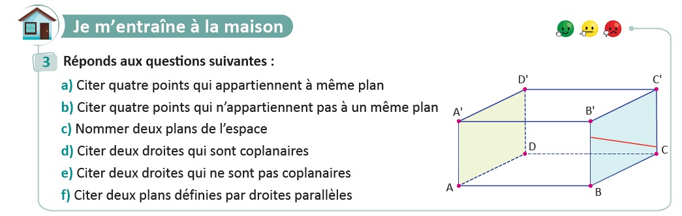
On commence par la correction de l’exercice maison de la séance précédente.
L’enseignant contrôle les réalisations d’un échantillon d’élèves avant de passer à la correction au tableau. Il fait un Rappel de définitions ou d’erreurs fréquentes etc
à un même plan
Page:67

Slide 20

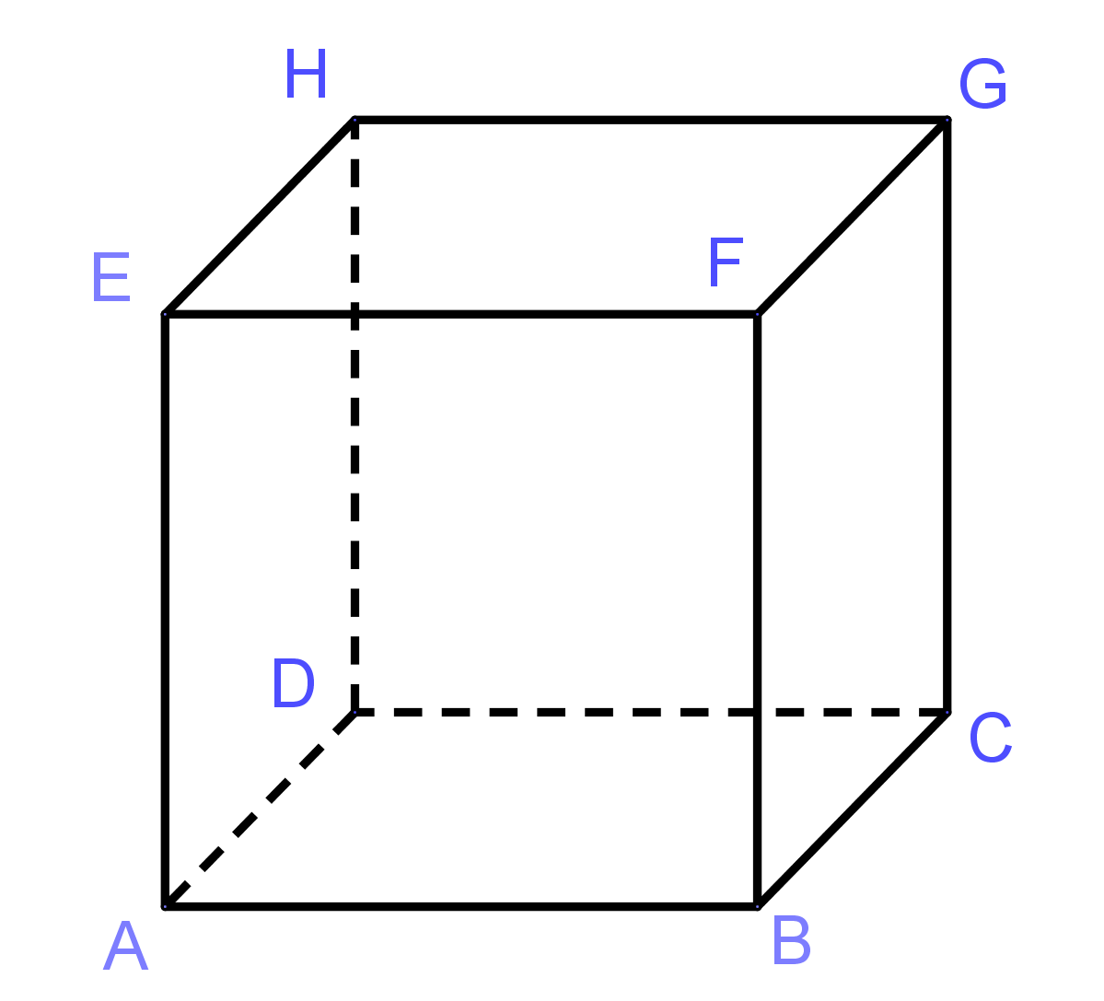
observez puis choisissez la bonne réponse:
L'enseignant accorde 30 secondes de réflexion aux élèves. Ensuite, il leur demande de consigner leurs réponses sur les ardoises.
Les faces d’un cube sont contenues dans:
4 plans distincts
de l’espace
5 plans distincts
de l’espace
6 plans distincts
de l’espace

Slide 21
le cube a 6 faces planes et chaque face est contenu dans un plan:
L'enseignant montre les faces du cube.
Les faces d’un cube sont contenues dans
6 plans distincts
de l’espace

Slide 22
répondez par frai ou faux.
L'enseignant accorde 30 secondes de réflexion aux élèves. Ensuite, il leur demande de consigner leurs réponses sur les ardoises.
Répondez par vrai ou faux:
Deux droites sécantes déterminent un plan
vrai
faux

Slide 23
rappelez vous que : un plan dans l’espace est déterminé par deux droites sécantes
L'enseignant rappelle qu’un plan est défini par 3 point non alignés ou deux droites sécantes
Deux droites sécantes déterminent un plan
vrai

Slide 24
répondez par frai ou faux.
L'enseignant accorde 30 secondes de réflexion aux élèves. Ensuite, il leur demande de consigner leurs réponses sur les ardoises.
Répondez par vrai ou faux:
Trois points non alignés déterminent un plan
vrai
faux

Slide 25
rappelez vous que : un plan dans l’espace est déterminé par trois points non alignés.
L'enseignant rappelle qu’un plan est défini par 3 point non alignés ou deux droites sécantes.
Trois points non alignés déterminent un plan
vrai

Slide 26
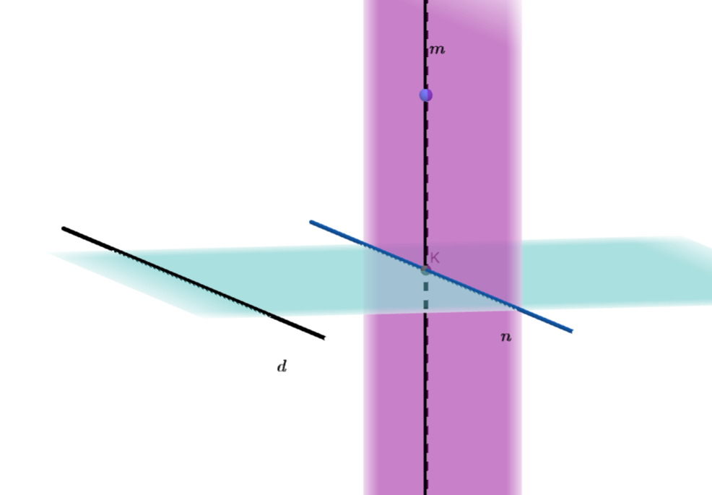
observez et compléter par coplanaires ou non coplanaires. Justifiez vos réponses.
L'enseignant accorde 30 secondes de réflexion aux élèves. Ensuite, il leur demande de consigner leurs réponses sur les ardoises.
Observez et compléter par coplanaires ou non coplanaires
m
1) Les droites d et n sont……………………….
2) Les droites d et m sont ………………………………
d
n
3) Les droites m et n sont ………………………………..

Slide 27
Rappelez vous que deux droites sont coplanaires si elles sont sécantes ou parallèles.
L'enseignant donne des exemples concrets de deux droites parallèles, sécantes et non coplanaires.
Observez et compléter par coplanaires ou non coplanaires
m
1) Les droites d et n sont coplanaires
2) Les droites d et m sont non coplanaires.
n
3) Les droites m et n sont coplanaires
d

Slide 28
Bien! Voici le résumé des rappels.
L'enseignant lit et explique des exemples et des contre exemples
Trois points non alignés ou deux droites sécantes déterminent un plan
Deux droites sont coplanaires si elles sont sécantes ou parallèles
Deux droites non coplanaires si elles sont dans deux plans déférents : elles ne sont ni sécantes ni parallèles

Slide 29
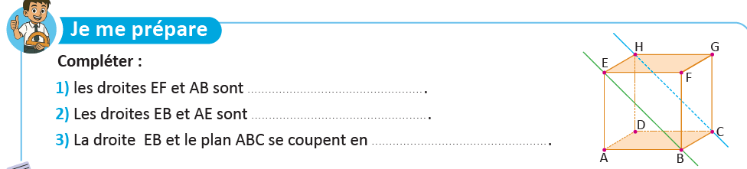
ABCDEFGH est un prisme droit et ses faces sont des rectangles, répondez aux questions ci-dessous:
L'enseignant montre les faces du solide et les droites

Slide 30
Rappelez-vous que deux droites sont parallèles dans l’espace si elles sont dans un même plan et ne se coupent pas.
L'enseignant utilise un solide pour illustrer les réponses
parallèles
sécantes
un seul point B

Slide 31
2 min

Slide 32

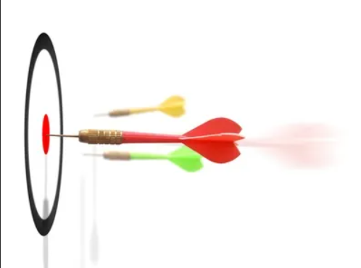
Observez la figure ci-dessous, exprimez vos avis:
L’enseignant donne 30s aux élèves pour réfléchir, puis invite deux ou trois d'entre eux à répondre.
Quel est l’intersection de la flèche et le plan représenté par la surface de la cible ?

Slide 33
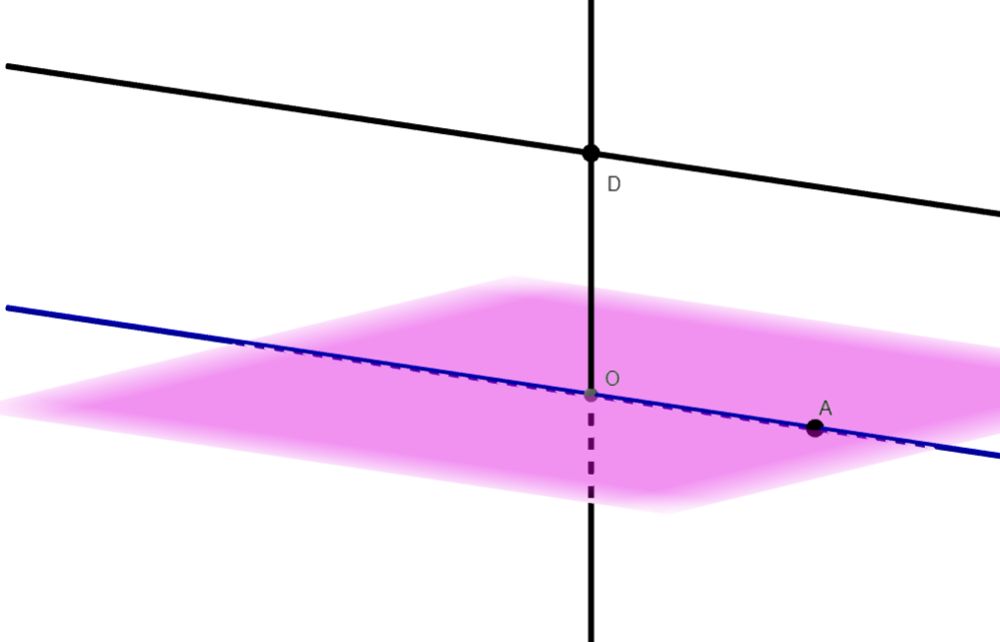
A la fin de cette séance, vous serez capables de:
L’enseignant attire l’attention des élèves qu’on reconnait un objet à partir de ses caractéristiques
Reconnaître les positions relatives de deux droites dans l’espace et d’une droite et un plan dans l’espace,

Slide 34
Définitions et propriétés

Slide 35
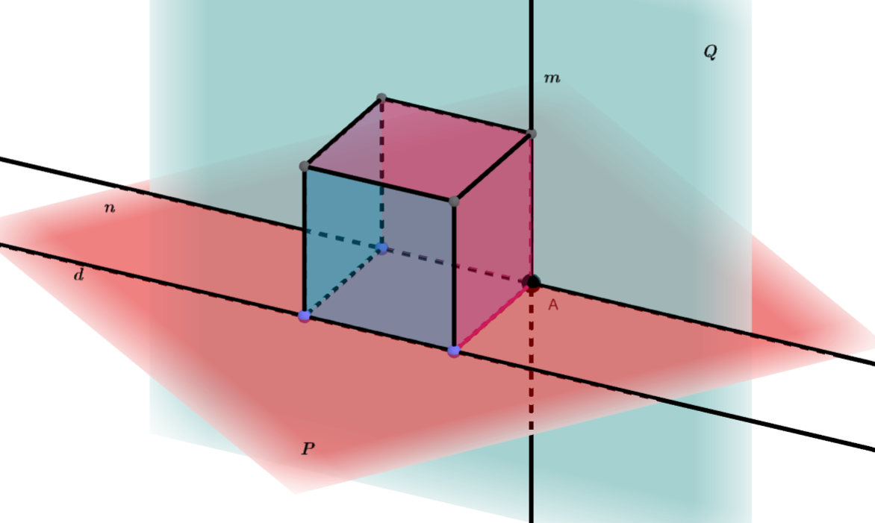
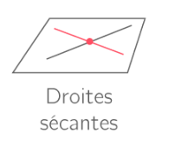

Observez cette figure, j’ai trois droites m, n et d et deux plans P et Q
L’enseignant donne des exemples concrets de l’espace de la classe,
Q
P
Les droites m et n sont dans le plan Q et elles ont un point commun A: m et n sont sécantes
Les droites d et n sont dans le plan P et elles n’ ont pas de point commun : d et n sont parallèles

Slide 36
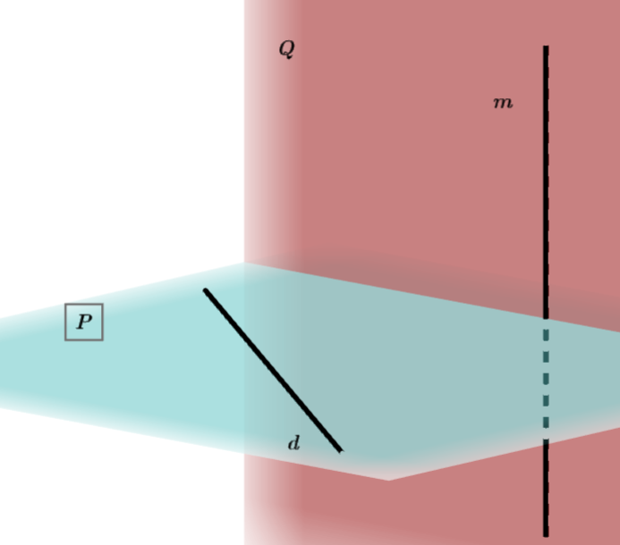
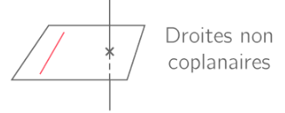
Observez cette figure, nous avons deux droites m et d et deux plans P et Q.
L’enseignant donne des exemples de l’espace de la classe
La droite m est dans le plan Q
Q
et la droite d est dans le plan P
P
les deux droites ne sont pas dans le même plan:
m et d sont non coplanaires

Slide 37
Maintenant, voici le résumé des positions relatives de deux droites dans l’espace.
L’enseignant explique en donnant des exemples concrets
Positions relatives de deux droites
dans l’espace
Droites coplanaires
Droites non coplanaires
Droites parallèles
Droites sécantes
Droites ni sécantes ni parallèles

Slide 38
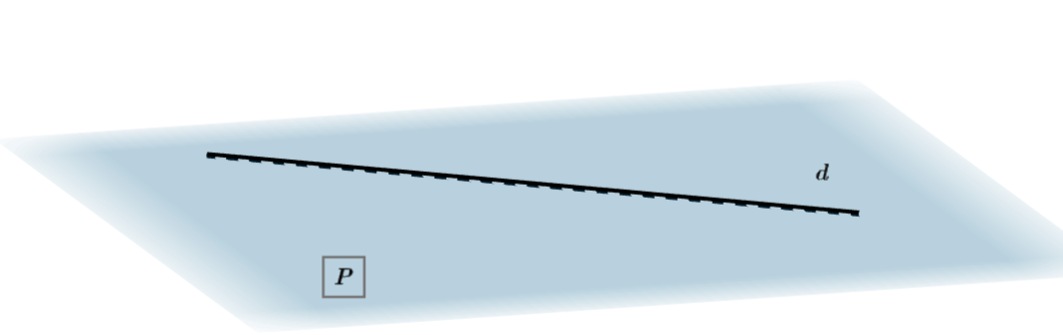
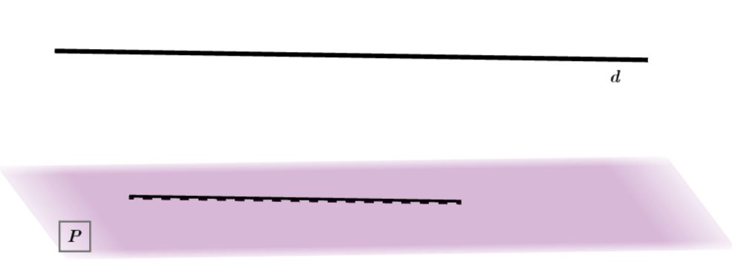


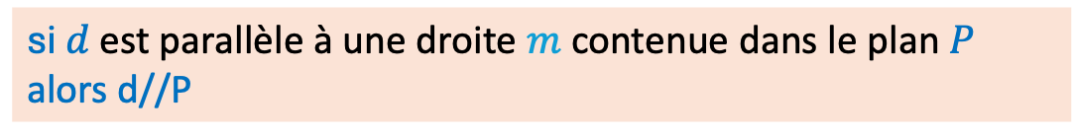

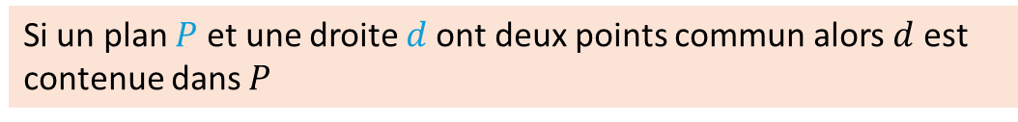
Maintenant, nous allons étudier les positions relatives d’un plan et une droite.
L’enseignant montre explique en donnant des exemples concrets dans la classe
1ère Position: d est contenu dans P
La droite d est contenue dans le plan P. tous les points de la droite d sont dans le plan P: points communs = d
$$×$$
$$A$$
$$×$$
C
Si un plan $P$ et une droite $d$ont deux points commun alors $d$ est contenue dans $P$
2e Position: d est parallèle à P
La droite d n’a aucun point commun avec le plan P. d est parallèle à P: d//P
$$m$$
si $d$est parallèle à une droite $m$ contenue dans le plan $P$ alors d//P

Slide 39
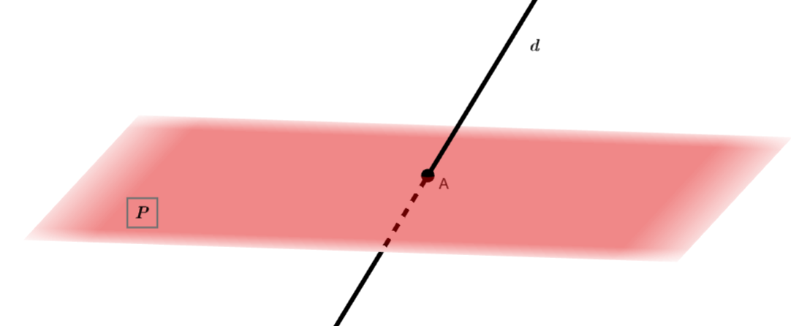
Voici la 3e position d’un plan et une droite
L’enseignant explique en donnant des exemples concrets de l’espace de la classe
3e Position: d et p sont sécantes
La droite d traverse le plan P et le coupe en un seul point A: d et P ont un seul point commun.

Slide 40
Maintenant, voici le résumé des positions relatives d’une droite et un plan dans l’espace.
L’enseignant explique et donne des exemples
Positions relatives d’une droite et un plan
dans l’espace
d parallèle à P
d et P sont sécantes
d parallèle à P
d est contenue
dans P
d et P ont un seul point commun
m
d//m

Slide 42
complétez par ce qui convient:
L'enseignant accorde 30 secondes de réflexion aux élèves. Ensuite, il leur demande de consigner leurs réponses sur les ardoises et choisit au hasard un ou deux élèves pour justifier oralement leurs réponses
Complétez:
Deux droites dans l’espace sont:
coplanaires
ou bien
……………………..

Slide 43
𝐕𝐨𝐢𝐜𝐢 𝐥𝐚 𝐫é𝐩𝐨𝐧𝐬𝐞: rappelez vous que deux droites dans l’espace soit elles sont coplanaires si elles sont dans un même plan, soit non coplanaires si elles sont dans deux plans différents
L'enseignant affiche et montre en utilisant un solide, deux droites coplanaires et deux droites non coplanaires .
Deux droites dans l’espace sont:
coplanaires
ou bien
non coplanaires

Slide 44
Complétez.
L'enseignant accorde 30 secondes de réflexion aux élèves. Ensuite, il leur demande de consigner leurs réponses sur les ardoises et choisit au hasard un ou deux élèves pour justifier oralement leurs réponses
Si deux droites sont coplanaires alors elles sont:
……………………………….
ou bien
……………………………….

Slide 45
Voici la réponse : si deux droites sont coplanaires alors soit elles sont sécantes soit elles sont parallèles.
L'enseignant les positions relatives de 2 droites dans le plan .
Si deux droites sont coplanaires alors elles sont:
sécantes
ou bien
parallèles

Slide 46
complétez par ce qui convient:
L'enseignant accorde 30 secondes de réflexion aux élèves. Ensuite, il leur demande de consigner leurs réponses sur les ardoises et choisit au hasard à deux élèves pour justifier oralement leurs réponses
Complétez:
Une droite et un plan dans l’espace sont:
parallèles
ou bien
……………………..

Slide 47
Voici la réponse : rappelez vous que si une droite et un plan sont sécantes alors la droite coupe le plan en un seul point et s’ils sont parallèles alors soit la droite est contenu dans le plan soit elle est parallèle au plan
L'enseignant montre les positions d’une droite et un plan en utilisant un solide ou l’espace de la classe .
Une droite et un plan dans l’espace soit ils sont:
parallèles
ou bien
sécantes
m
d//m
La droite est contenue dans le plan
Parallèles
d et P ont un seul point en commun

Slide 49
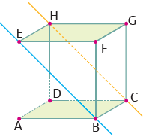
Maintenant , je vais vous montrer comment déterminer les positions relatives de deux droites
L’enseignant affiche et explique et donne des exemples de l’espace de la classe
En utilisant la figure ci-contre répondez aux questions :
1) Déterminer les positions relatives des droites : EB et AB; EB et HC; HC et AB
EB et AB sont sécantes car elles sont coplanaires et se coupent au point B.
EB et HC sont parallèles car elles sont coplanaires et n’ont pas de point d’intersection.
HC et AB ne sont pas coplanaires car elles ne sont ni parallèles ni sécantes.

Slide 50
Maintenant, je vais vous montrer comment déterminer les positions relatives d’une droite et plan.
L’enseignant donne des exemples de position d’une droite et un plan dans l’espace de la classe.
2) Déterminer les positions relatives du: plan ADC et la droite EB; plan EBC et la droite AD, plan EBC et la droite HB
La droite EB coupe le plan ADC en un seul point B: car B appartient à la droite EB et au plan ADC et EB n’est pas contenu dans le plan ADC.
La droite AD est parallèle au plan EBC car elle est parallèle à la droite BC qui est contenu dans la plan EBC.
La droite HB est contenue dans le plan EBC car les deux points H et B sont dans le plan EBC.

Slide 52
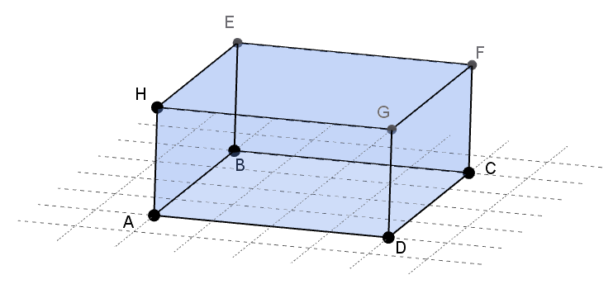
observez le cube ci-dessous et complétez : on va se rappeler les positions relatives de deux droites dans l’espace
.
L'enseignant accorde 30 secondes de réflexion aux élèves. Ensuite, il leur demande de consigner leurs réponses sur les ardoises et choisit au hasard un ou deux élèves pour justifier oralement leurs réponses.
Observez et compléter en justifiant votre réponse
Les droites AB et AD sont ……………………….car………………….
…………………………………………………………………………
Les droites BA et HE sont ………………………
Car:……………………………………………………………………………..

Slide 53
Voici la réponse : rappelez vous que deux droites sont sécantes s’elles ont un point commun.
L'enseignant montre les droites .
Observez et compléter en justifient votre réponse
Les droites AB et AD sont sécantes car elles ont le point A en commun
Les droites AB et EH sont parallèles car: HEBA est un carré (ses côtés opposés sont parallèles).

Slide 54
observez et complétez.
.
L'enseignant accorde 30 secondes de réflexion aux élèves. Ensuite, il leur demande de consigner leurs réponses sur les ardoises et choisit au hasard un ou deux élèves pour justifier oralement leurs réponses.
Observez et compléter en justifient votre réponse
Les droites FC et AD sont ………………………
Car:……………………………………………………………………………..

Slide 55
𝐕𝐨𝐢𝐜𝐢 𝐥𝐚 𝐫é𝐩𝐨𝐧𝐬𝐞: rappelez vous que 2 droites sont non coplanaires si elles sont dansdes plans différents et n’ont pas de point commun.
L'enseignant montre les déférentes droites et donne des exemples concrets.
Les droites FC et AD sont non coplanaires car elles sont dans des plans différents et n’ont pas de point commun.

Slide 56
observez et complétez. On va rappelez les positions relatives d’une droite et un plan.
.
L'enseignant accorde 30 secondes de réflexion aux élèves. Ensuite, il leur demande de consigner leurs réponses sur les ardoises et choisit au hasard un ou deux élèves pour justifier oralement leurs réponses.
Observez et compléter en justifient votre réponse
La droite AB est……………….dans DBC Car:……………………………………………………………………………..
La droite HE est……………….dans ABC Car:……………………………………………………………………………..

Slide 57
𝐕𝐨𝐢𝐜𝐢 𝐥𝐚 𝐫é𝐩𝐨𝐧𝐬𝐞: rappelez vous qu’une droite est contenue dans un plan si ils ont deux points en commun et une droite est parallèle à un plan si elle est parallèle à une droite de ce plan .
L'enseignant montre les déférentes droites et donne des exemples concrets,
La droite AB est contenue dans le plan DBC Car: ils ont deux points communs A et B.
La droite HE est parallèle au plan ABC Car: HE//AB et AB est contenue dans le plan ABC.

Slide 58
observez et complétez. On va rappelez les positions relatives d’une droite et un plan.
.
L'enseignant accorde 30 secondes de réflexion aux élèves. Ensuite, il leur demande de consigner leurs réponses sur les ardoises et choisit au hasard un ou deux élèves pour justifier oralement leurs réponses.
Observez et compléter en justifiant votre réponse
La droite AH est……………….dans GEF Car:……………………………………………………………………………..

Slide 59
𝐕𝐨𝐢𝐜𝐢 𝐥𝐚 𝐫é𝐩𝐨𝐧𝐬𝐞: rappelez vous que 2 droites sont non coplanaires si elles sont dans déférents plans et n’ont pas de points communs.
L'enseignant montre les déférentes droites,
La droite AH coupe le plan GEF en un seul point H. Car: H est un point commun à AH et au plan GEF et la droite AH n’est pas dans ce plan

Slide 61


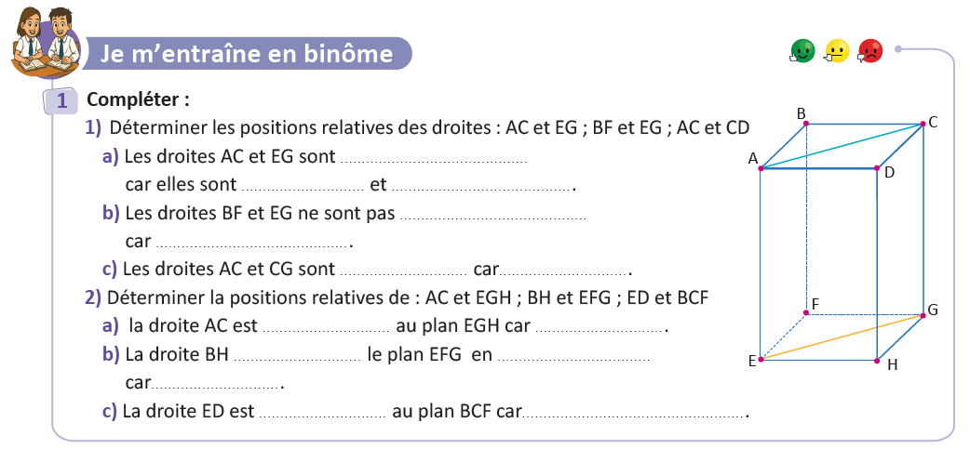
.
Travaillez individuellement puis discutez en binômes vos réponses.
L'enseignant accorde 2 min au travail individuel puis une minute de discussion. Il circule pour contrôler et donner des indications en cas de besoin.
.
Page:69

Slide 62
Prenez la correction sur vos livrets.
L’enseignant circule entre les rangs et contrôle les livrets
parallèles
coplanaires
n’ont pas de point commun
coplanaires
Ils sont dans des plan différents et n’ont pas de point commun
sécantes
C est leur seul point commun
parallèle
EG//AC
coupe
un seul point H
BH n’est pas contenu dans EFG et ont un seul point commun H
parallèle
ED//FC et FC est contenue dans BCF
Page:69

Slide 63
7 min

Slide 64
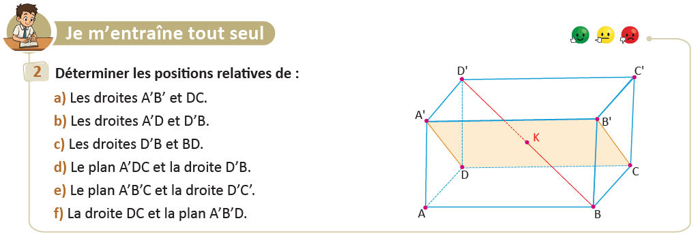
Prenez votre livret et votre crayon, puis répondez individuellement aux exercices. Vous avez 10 min
L’enseignant vérifie les productions des élèves, donne une aide individuelle en cas de difficulté et oriente les élèves ayant terminé vers le défi.
Page:69

Slide 65

Le temps est terminé. Voyons ensemble la solution des exercices.
L’enseignant accorde 5 min pour donner l’occasion aux élèves de présenter leurs productions et corrige au tableau.
Temps Écoulé

Slide 67

Qui peut me dire ce que nous avons appris aujourd’hui?
L’enseignant encourage les à exprimer ce qu’ils ont appris avec leurs propres mots

Slide 68
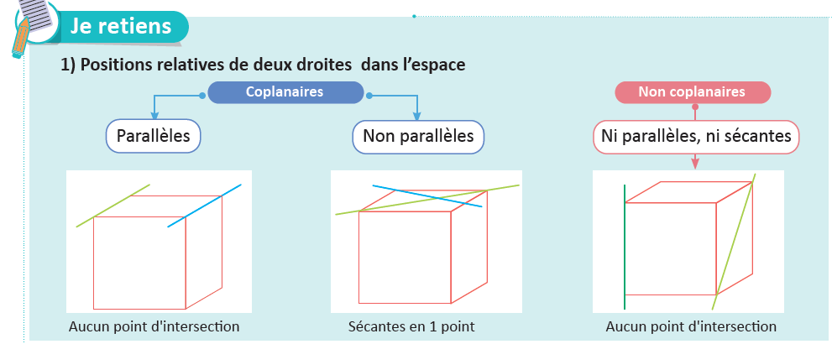
Dans cette séance nous avons appris les positions relatives de deux droites dans l’espace.
L’enseignant donne un rappel de la séance.

Slide 69
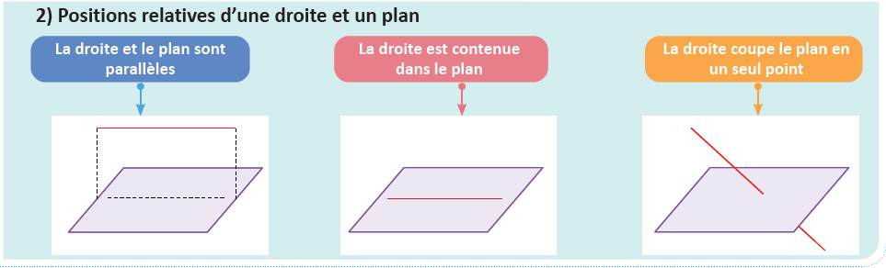
Dans cette séance nous avons aussi appris les positions relatives d’une droite et un plan dans l’espace.
L’enseignant donne un rappel de la séance.

Slide 70
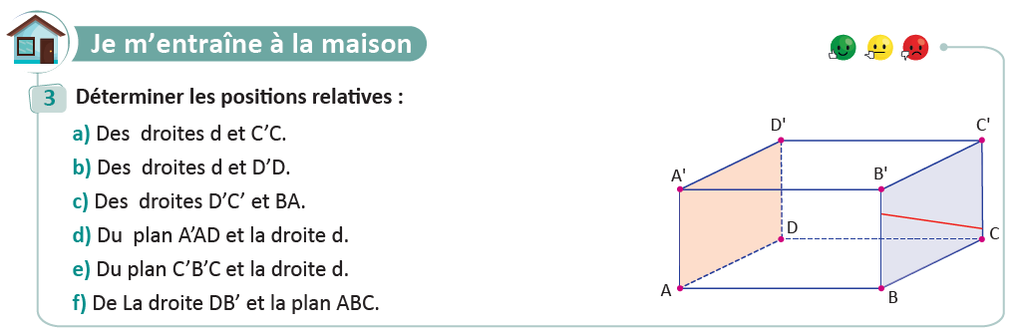
Voici l’exercice à faire à la maison pour la séance prochaine.
L’enseignant incite les élèves à faire l’exercice à la maison, puis clôt la séance..
Page:69

Slide 71

C’est la fin de notre séance. N’oubliez pas de réviser votre leçon
L’enseignant incite les élèves à faire l’exercice à la maison, puis clôt la séance..

